Slide 1

第二章 物质世界
教育的实质就是克服狭隘性，
也就是要开阔人的眼界。
－ 曼格

Slide 2
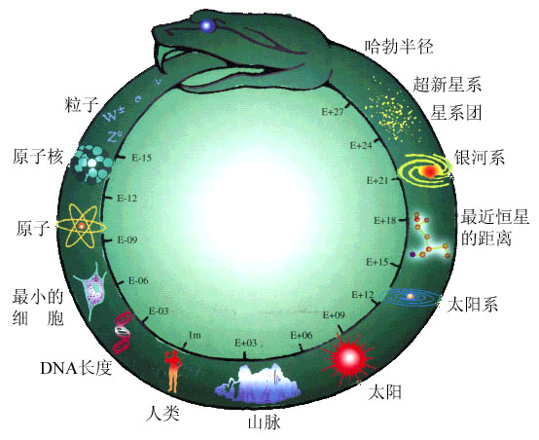
一.物质世界的空间尺度——宇宙的42个台阶
宇宙学、粒子物理的奇妙衔接

Slide 3
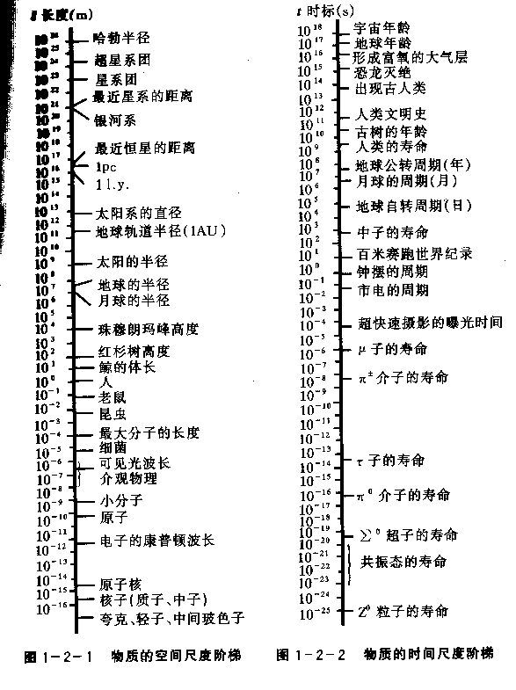
哈勃半径：
星系团：
银河系：
地球轨道半径：
太阳半径：
地球半径：
月球半径：
大分子：
小分子：
原子：
原子核：
基本粒子：

Slide 4
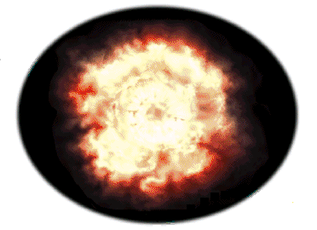
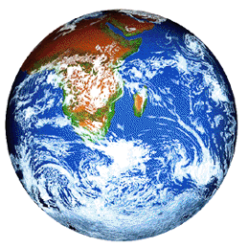
二. 物质世界的时间尺度
宇宙年龄：
150 亿年
地球年龄:
生命的诞生：约40亿年
人类：300万年（10¹⁴s）
中间玻色子寿命：10^{－24}s
大爆炸
共计跨越了42个数量级

Slide 5
宇宙年龄：
星系年龄：
地球年龄：
出现生命：
富氧大气：
人类：
地球公转：
月球公转：
地球自转：
中子寿命：
中间玻色子寿命：
150亿年
50亿年
46亿年
40亿年
8亿年
3百万年

Slide 6
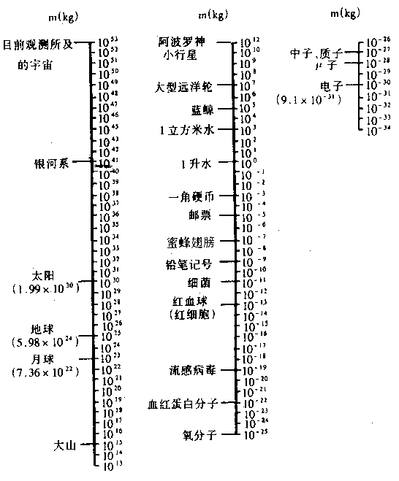
三. 物质世界的质量尺度
目前所测宇宙：
银河系：
太阳：
地球：
月球：
细菌：
红血球：
流感病毒：
氧分子：
中子、质子：
电子：

Slide 7
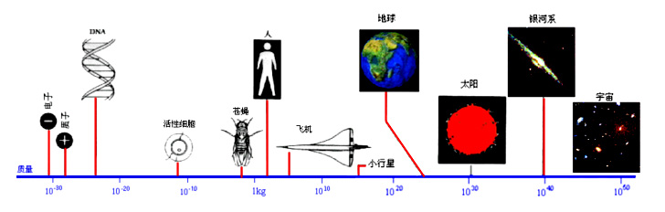
宇宙中物体的质量量级——跨跃了约80个数量级
  四. 基本粒子家族
基本粒子：
指人类迄今为止尚未发现其内部结构的“点”粒子，
是一个不断向更深层次转移的动态概念。

Slide 8
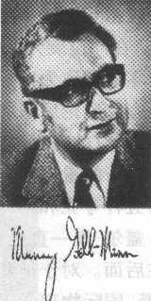
标准模型：1964年 美国盖尔曼提出，1969年斯坦福直线
加速器中心电子—核子撞击实验首次验证，
获当年诺贝尔物理奖。
要点：三大家族
四种相互作用
基本粒子特征：
质量、电荷、自旋、寿命 ……
（1929－）

Slide 9
三大家族
1.规范粒子（场粒子，传递相互作用，共13种）
静质量
（MeV）
电荷
（e）
自旋
传递的
相互作用
名称
符号
寿 命（s）
光子
0
0
1
电磁
中间
玻色子
1
弱
1
胶子
（8种）
0
0
1
强
引力子
?
0
0
2
?
引力
玻色子

Slide 10
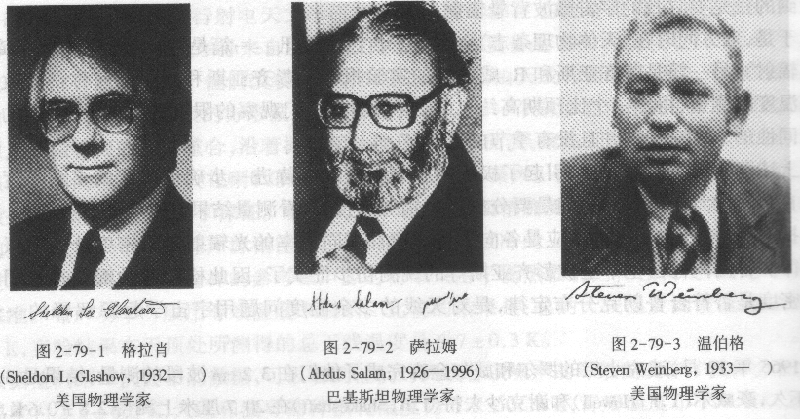
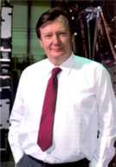
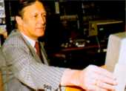
历史之旅
因为弱电相互作用理论和预言弱中性流获1979年诺贝尔物理奖。
格拉肖
(美1932～)
萨拉姆
(巴基斯坦1926～1996)
温伯格
(美1933～)
根据范德米尔与鲁比亚“随机冷却”设想制造的高能加速器于1984年 1月发现了规范场粒子W±和Z°粒子。其性质最终确定了弱电统一理论的正确性。二人于1984年获诺贝尔物理奖。
鲁比亚(1934～)
(意)物理学家
范德米尔(1925～)
荷兰物理学家

Slide 11
三大家族
2. 轻子：共3代12种
静质量
（MeV）
电荷
（e）
自旋
代
名称
符号
寿 命（s）
电子
0.51
-1
一
电子中微子
0
106
µ子
-1
二
µ子中微子
0
τ子
*1776.9
-1
三
τ 子中微子
0
*：北京正负电子对撞机测量结果
费米子

Slide 12
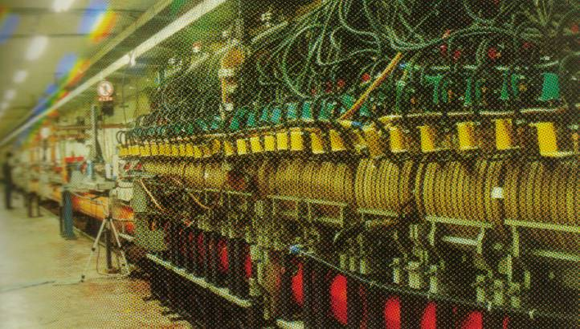
北京正负电子对撞机（BEPC）的正电子源
1988年建成，
1992年成果：将τ子质量测量精度提高10倍
2003年：发现新粒子
2004年：国家投入6.4亿元改造，搭建通向诺贝尔奖平台

Slide 13
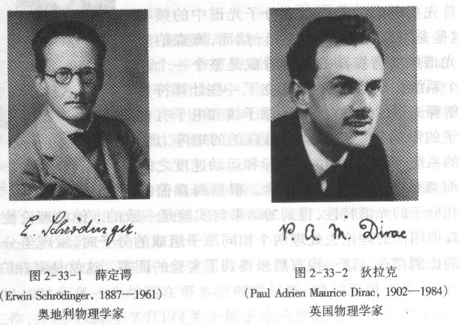
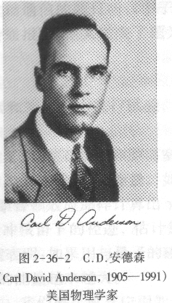
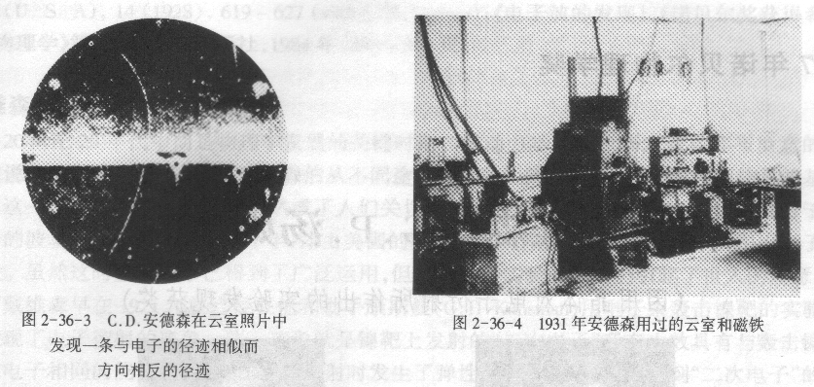
历史之旅
反粒子的发现
1930年狄拉克预言其存在；
1932年安德森在宇宙射线实验中发现正电子。
（1902－1984）
（1905－1991）
1931年安德森用过的云室和磁铁

Slide 14
粒子从何方穿入？
粒子带何种电荷？
由径迹算出荷质比与电子相同。
铅板
1999年6月3日，美国肯尼迪航天中心“发现者”号航天飞机搭载中国科学家参加研制的阿尔法磁谱仪（AMS）升空，寻找宇宙空间的暗物质和反物质 （反碳核和反氦核）

Slide 15
历史之旅
中微子之谜
1930年泡利为解释 衰变中能量不守恒，提出假设：
1933年费米建立弱作用理论。
1942年王淦昌提出间接验证方案，由美国艾伦完成。
1956年美国雷尼斯完成探测中微子实验，获1995年诺贝尔物理奖。
1999年日本科学家宣布测量到中微子质量不为零。
2002年美国雷蒙德.戴维斯，日本小柴昌俊获诺贝尔物理奖，表彰他们在探测宇宙中微子，开创中微子天文学方面取得的成就。
尚存许多未解之谜，应用前景广阔 （地球断层扫描，中微子通讯，探测星球内部信息 ……）

Slide 16
三大家族
3.夸克: 3代、6味、每味3色，共36种
静质量
（MeV）
电荷
（e）
自旋
代
名 称
符号
上夸克
u
-300
一
下夸克
d
-300
粲夸克
c
-1500
二
奇异夸克
s
-500
顶夸克
t
-180000
三
底夸克
b
-5000
费米子

Slide 17
历史之旅
1964年 盖尔曼：
1974年 丁肇中：
1977年 莱德曼：
1995年 费米实验室：
（上、下、奇异夸克）
（粲夸克）
（底夸克）
（顶夸克）
强子（核子、介子）的夸克模型
名称
符号
组成
名称
符号
组成
质子
p
正π介子
反质子
正K介子
中子
n
J/Ψ
J/Ψ介子

Slide 18
特点：分数电荷 1977年超导铌球实验
渐近自由
红外奴役
色禁闭（找不到自由夸克）
d
d
d
u
u
u
u
u
u
u
d
u
u
u

Slide 19
小结：基本粒子的三大家族
规范粒子13种
玻色子（引力子？）
基本粒子
轻子12种
62种
费米子
夸克36种
希格斯粒子（？）
五. 物质存在的基本形式——实物和场
轻子
实物
规范粒子
场
夸克

Slide 20
物质结构层次
实物
场
分子
原子
原子核
质子
中子
夸克
电子（轻子）
规范粒子

Slide 21
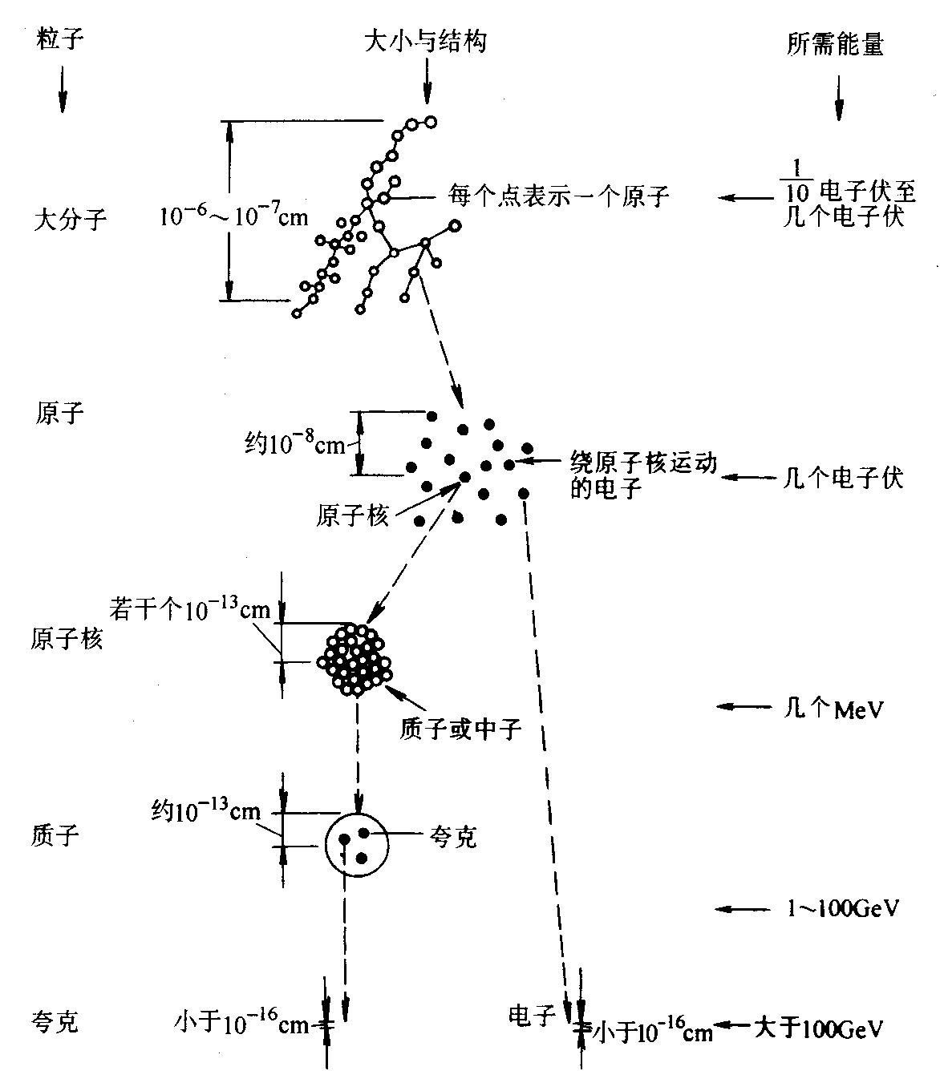
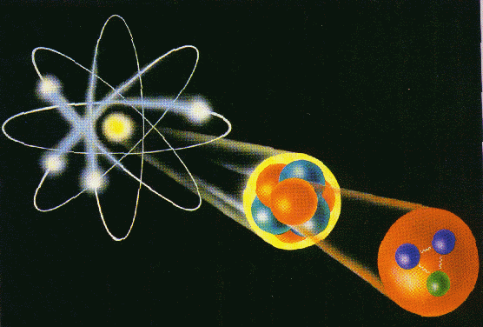
物质结构层次

Slide 22
实物和场
实物：具有质量、不可入性，以空间间断形式存在。
宏观客体（> ）服从因果律
微观客体（< ）服从统计规律
介观客体 （10⁸－10¹¹个原子，亚微米尺寸器件） 一定条件下出现量子效应
场:无静止质量,不具有不可入性，以连续形式存在，具有可叠加性，不能作为参考系。
*实物周围存在相关的场，场传递实物间的相互作用，场和实物可以相互转化
*现代物理认为场是更基本的，粒子只是场处于激发态的表现。

Slide 23
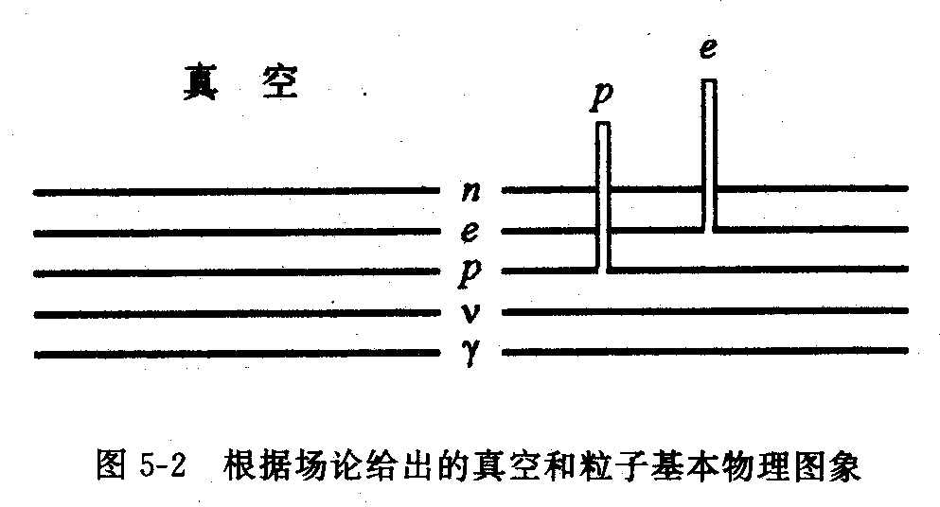
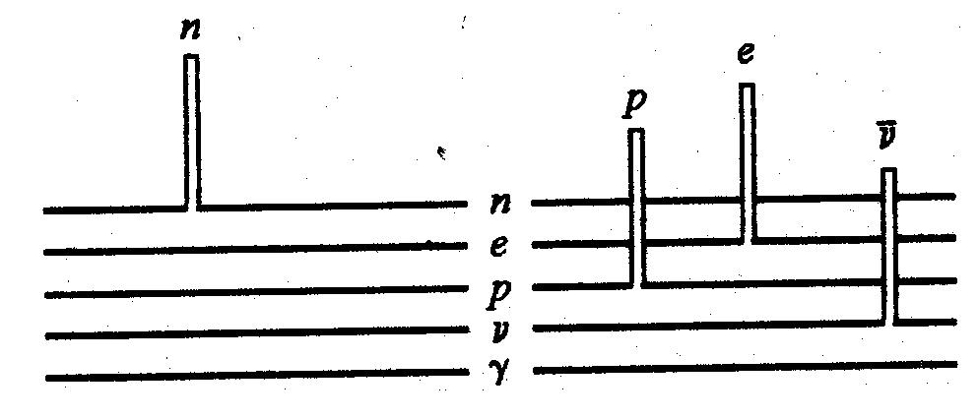
真空：所有的场处于基态，表现为没有粒子；
粒子：相关的场处于激发态。
中子衰变：

Slide 24
六. 四种基本相互作用
作用距离
相对强度
传递作用的
基本粒子
种类
作用对象
(cm)
（10^{－13} cm处）
引力
所有粒子
引力子？
弱力
大多数粒子
中间玻色子
电磁力
带电粒子
光子
强力
强子
1
胶子
迄今为止，人类了解得最早的是引力,了解得最晚的是强力；了解得最少的是引力，了解得最多的是电磁力。想想其中的原因！

Slide 25
物理理论的发展趋向统一
天体引力
牛顿 爱因斯坦
地球引力
经典力学 相对论力学
电
设想的超对称大统一理论
麦克斯韦
磁
电动力学
格拉肖 萨拉姆 温泊格
光
规范场弱电统一理论
弱力
设想的大统一理论
强力

Slide 26
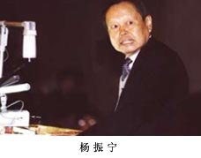
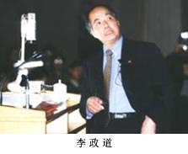
获诺贝尔物理奖的华裔物理学家
杨振宁、李政道由于发现宇称不守恒，获1957年诺贝尔物理学奖

Slide 27
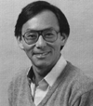
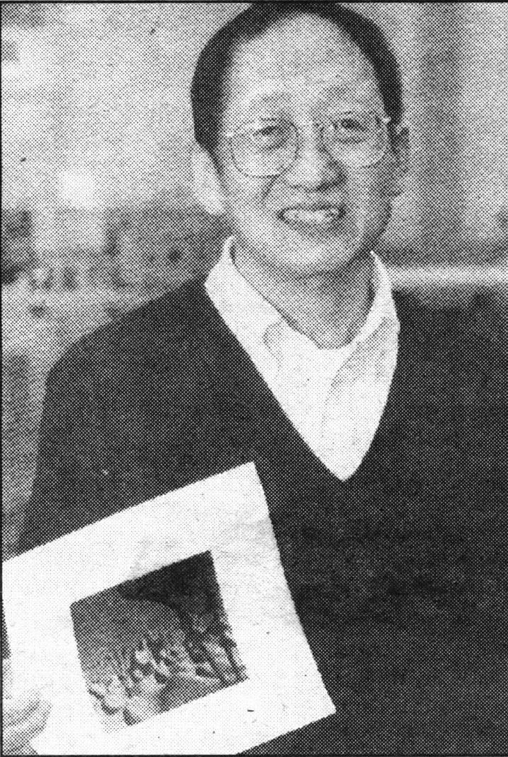
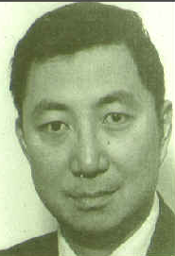
获诺贝尔物理奖的华裔物理学家
丁肇中：
由于发现J粒子，获1976年诺贝尔物理学奖。
朱棣文：
由于激光冷却和捕获原子的研究获1997年诺贝尔物理学奖。
崔琦：
由于在分数量子霍尔效应量子现象的研究获1998年诺贝尔物理学奖。

Slide 28
推荐书目
1.霍金. 《时间简史》. 湖南科技出版社.1992
2.赵鑫珊.《普朗克之魂》.四川人民出版社.1992
3.R.费曼.《别闹了，费曼先生》.三联书店.1997
自学：教材p356 《附录B 矢量简介》

